Slide 1
Základy entomologie
9. cvičení:
Smyslové orgány, receptory
Zvukotvorné orgány

Slide 2
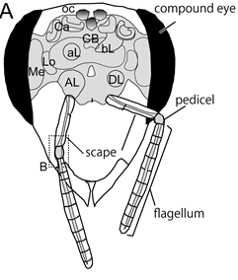
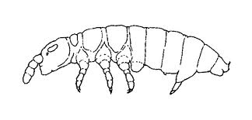
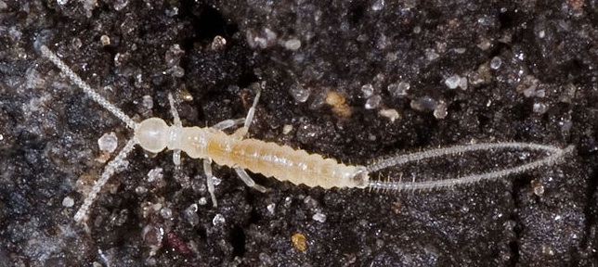
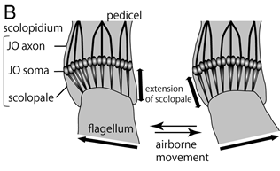
Tykadla – Antennae
Homonomně článkovaná Heteronomně článkovaná
Entognatha (Protura, Collembola, - Ectognatha
Campodeina, Japygina) - svaly jen v 1. článku (scapus) - každý článek se svalovinou - Johnstonův orgán ve 2.(pediculus)

Slide 3
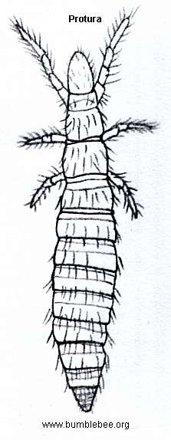
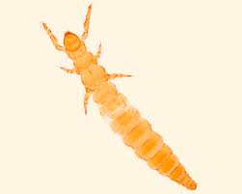
Hmyzenky- Protura (Entognatha)
tykadla a oči chybí -1. pár končetin natažený dopředu
pseudoocelus

Slide 4
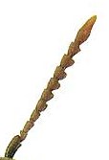
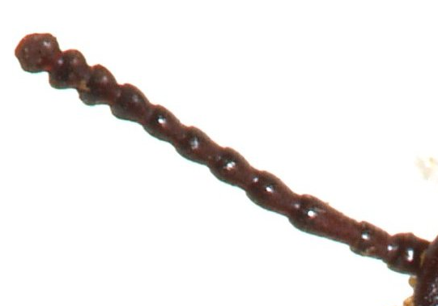
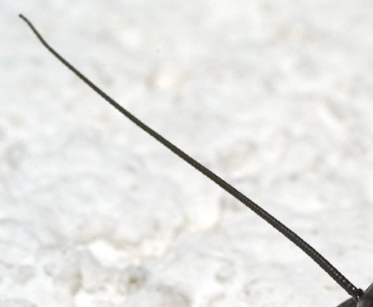
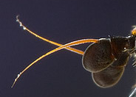
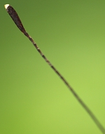
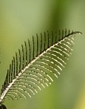
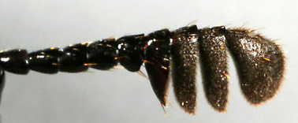
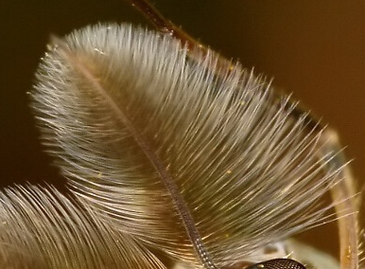
Antennae
moniliformes
(růžencovitá) (nitkovitá) (pilovitá)
A. filliformes
A. seriiformes
A. aristate
A. rhopaliformes
A. geniculates
A. pectiniformes
(kyjovitá) (paličkovitá, listovitá) (hřebenitá)
penniformes
(peříčkovitá)

Slide 5
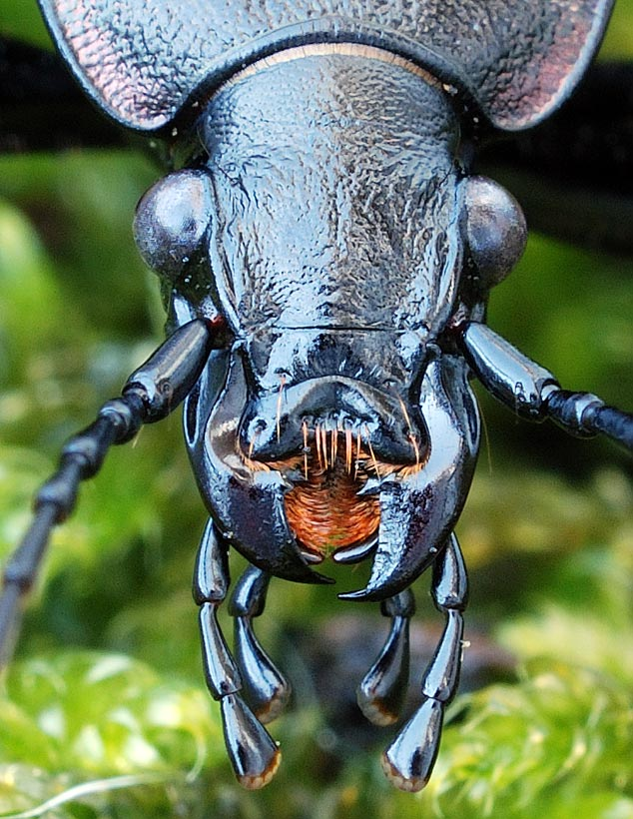
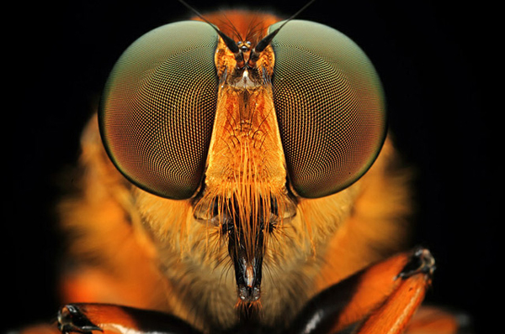
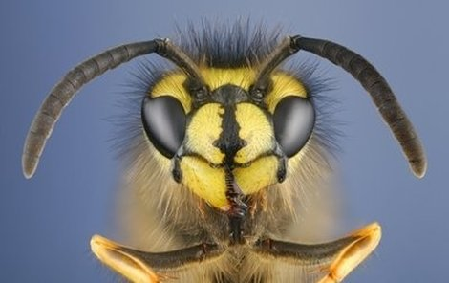
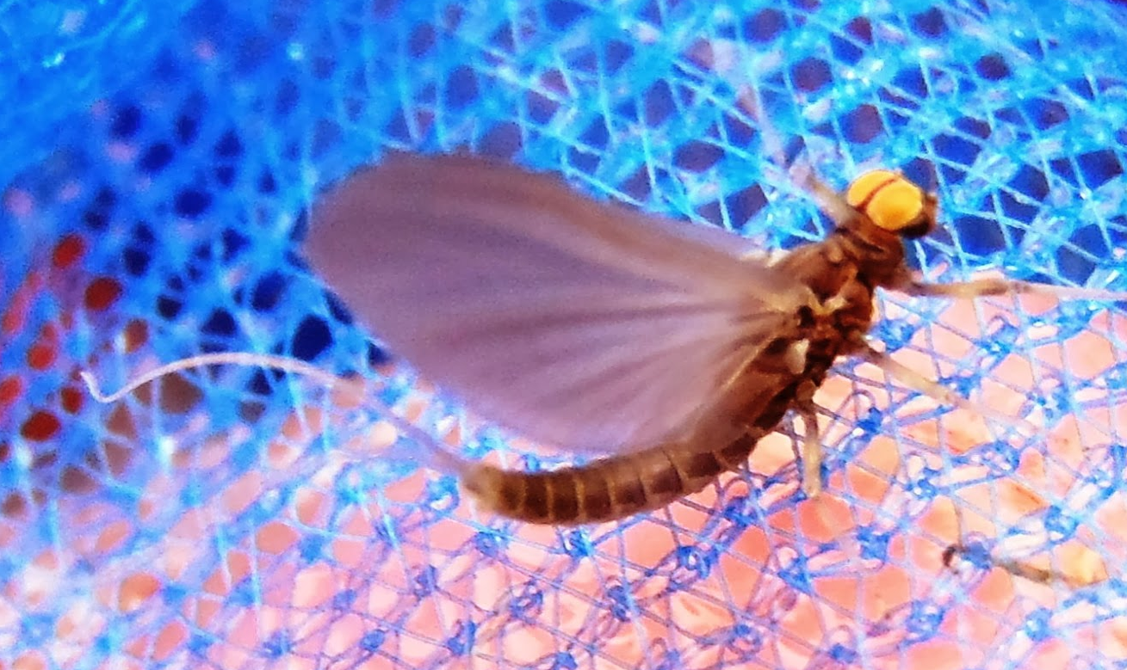
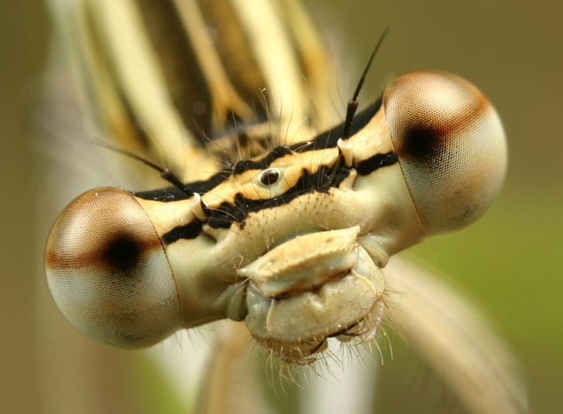
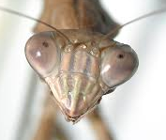
Složené oči – Oculli compositi
Baetis sp. – turbanovité oči

Slide 6
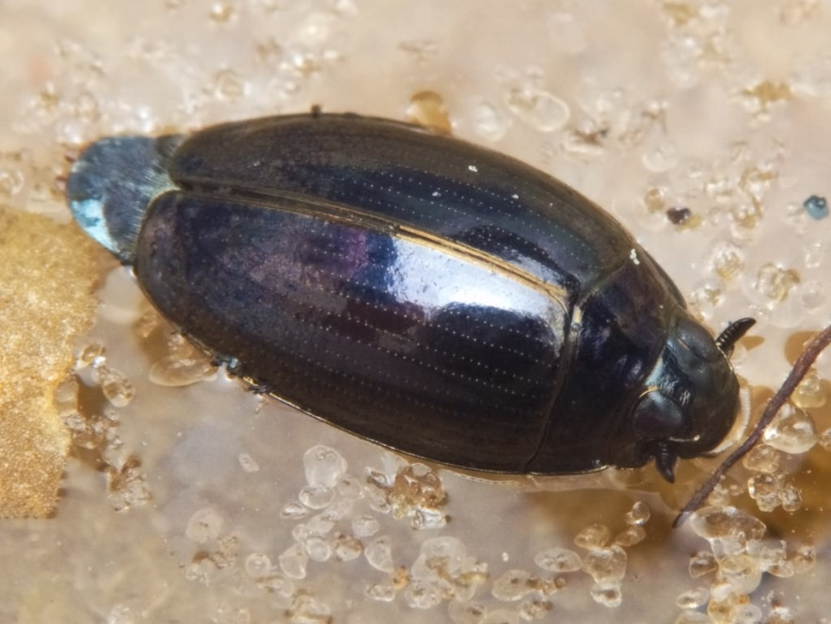
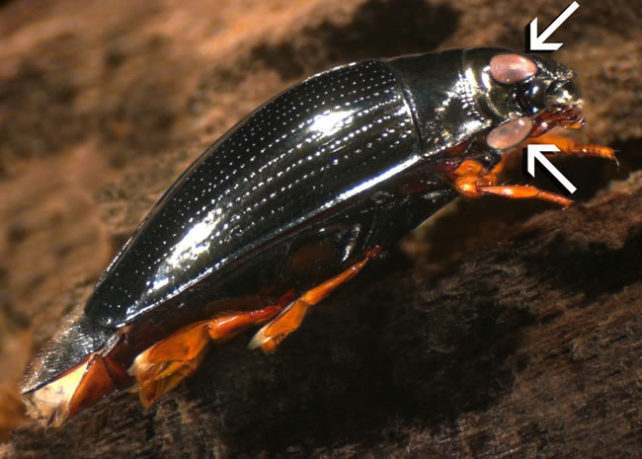
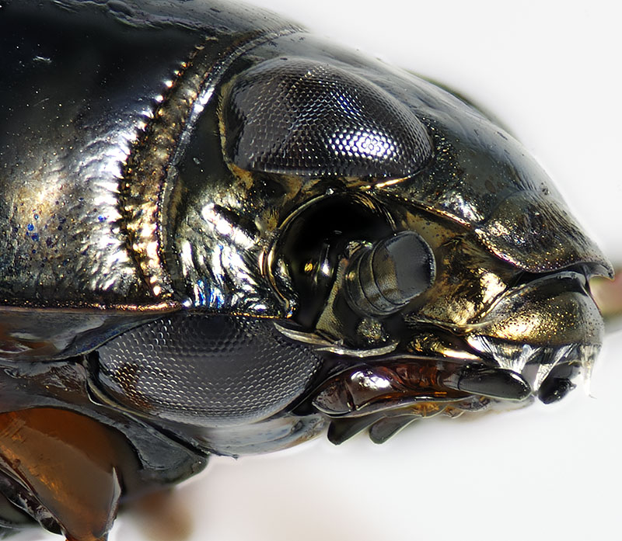
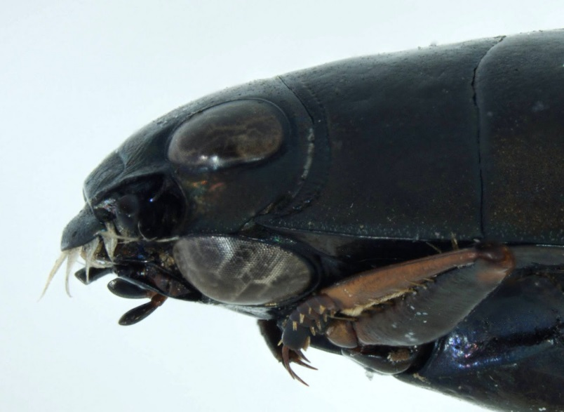
Vírníci – Gyrinidae (Coleoptera)

Slide 7
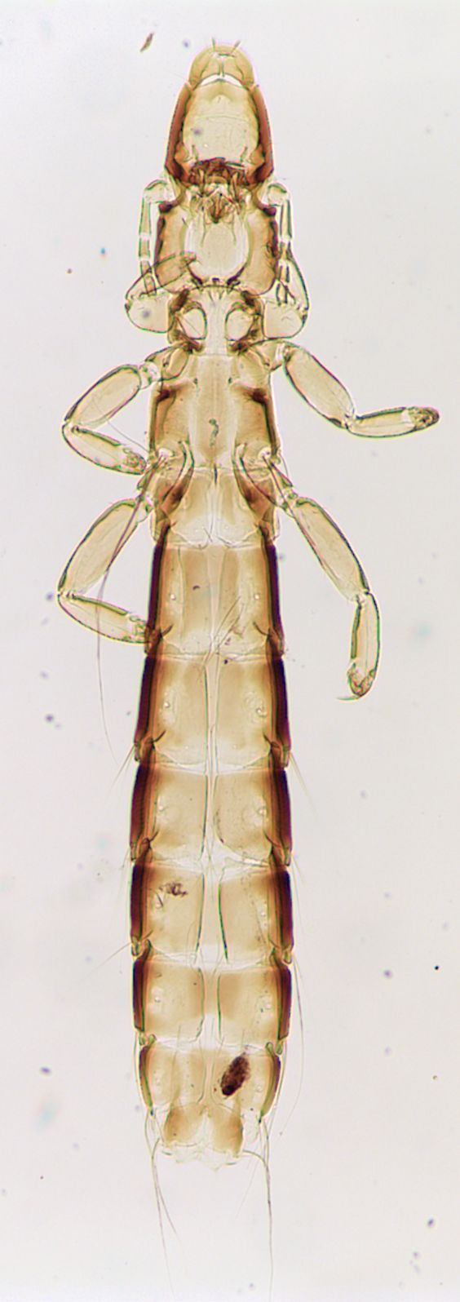
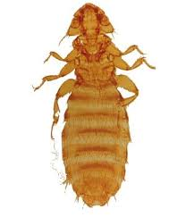
Bez očí:
Luptouši (Amblycera)
Péřovky (Ischnocera)
Psocodea
Luptouš slepičí
(Menopon galinae)
Péřovka holubí (Columbicola columbae)

Slide 8
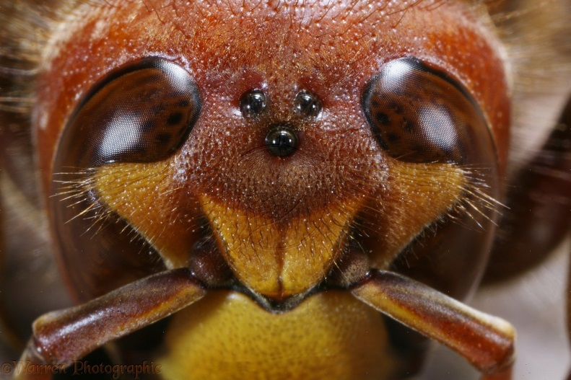
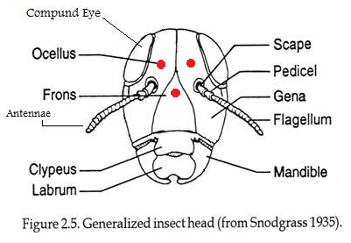
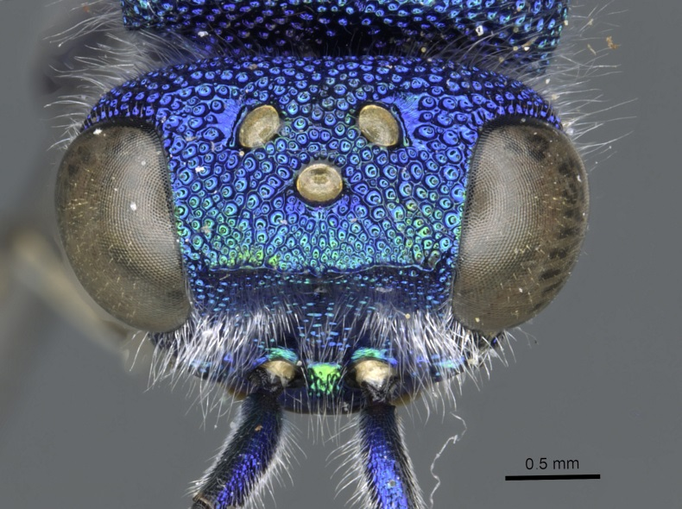
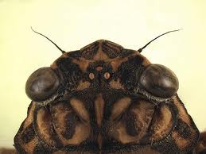
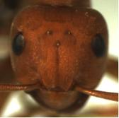
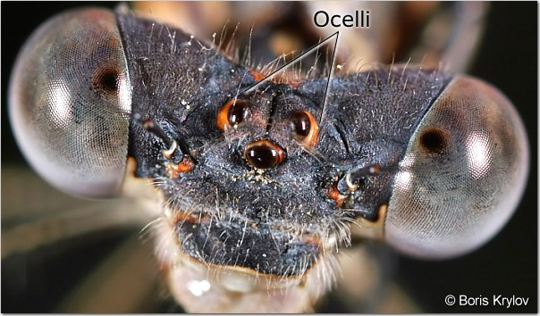
Ocelli

Slide 9
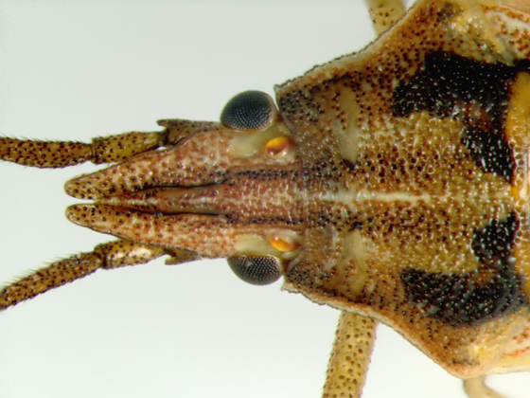
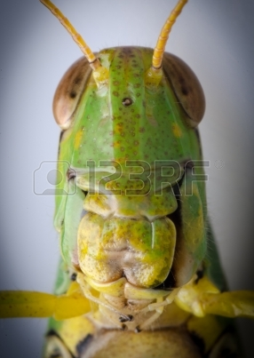
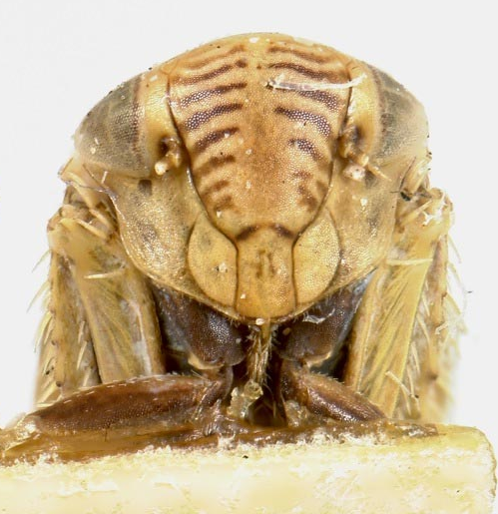
Výjimky:
Heteroptera – 1-2 Tettigonoidea - 1
Fulgoromorpha – pod očima

Slide 10
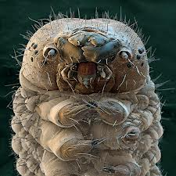
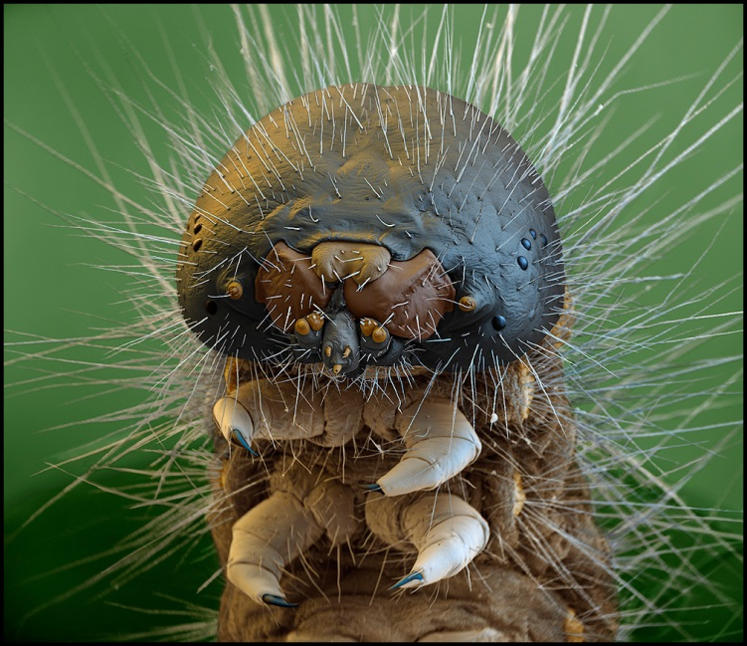
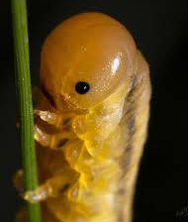
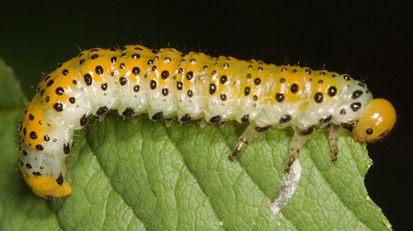
Stemmata
Housenky – 6
(Lepidoptera)
Housenice – 1
(Hymenoptera: Symphyta)

Slide 11
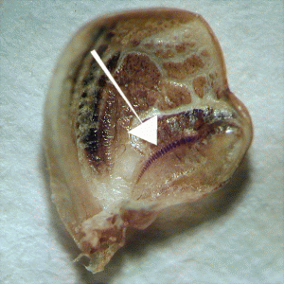
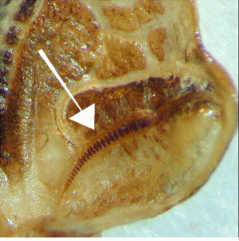
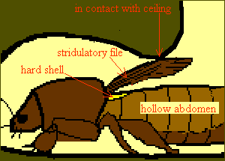
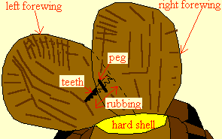
Stridulace
Ensifera
kobylky (Tettigonoidea) a cvrčci (Grylloidea) – alární stridulace: hřeben na spodní straně krytek
krtonožky (Gryllotalpidae) – alární + nora
Caelifera
saranče – femoroalární – hřeben i na vnitřní straně 3. páru stehen
marše nemají stridulační orgány

Slide 12
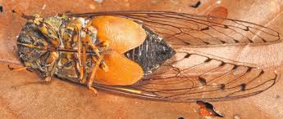
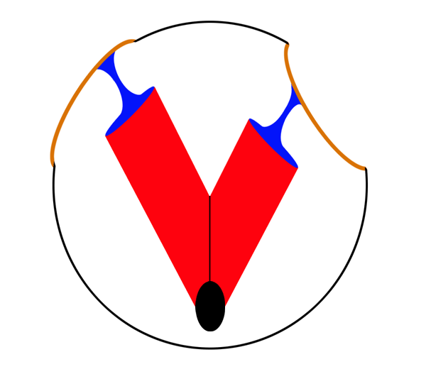
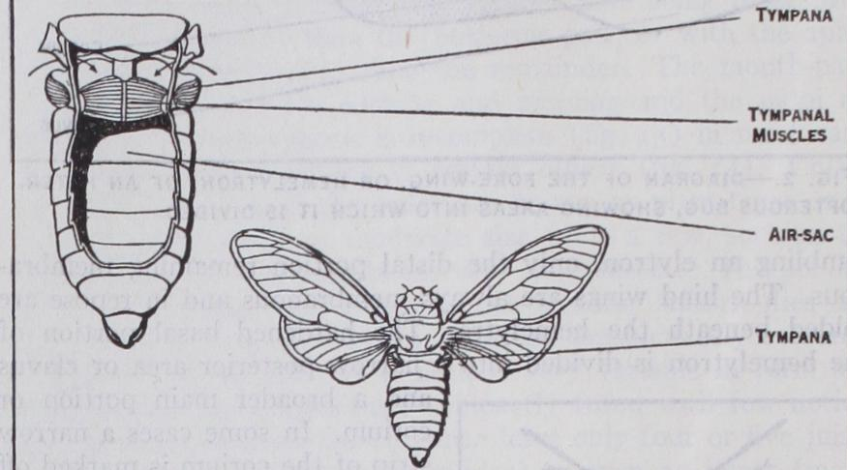
Cikády (Auchenorhyncha: Ciccadomorpha: Ciccadidae)
– chitinozní destičky na břišní straně báze zadečku, spojeny membránou, na tu nasedá sval, destičky rezonují, zvuk zesilován vzdušným vakem

Slide 13
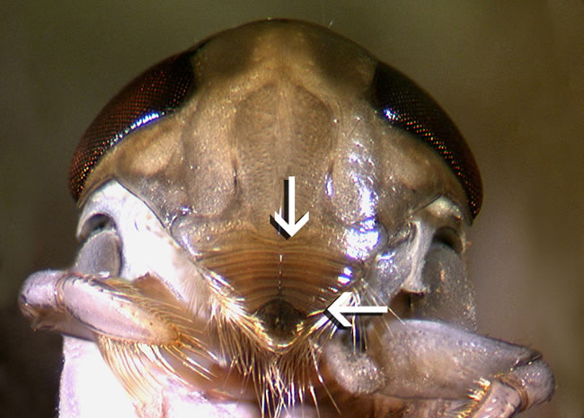
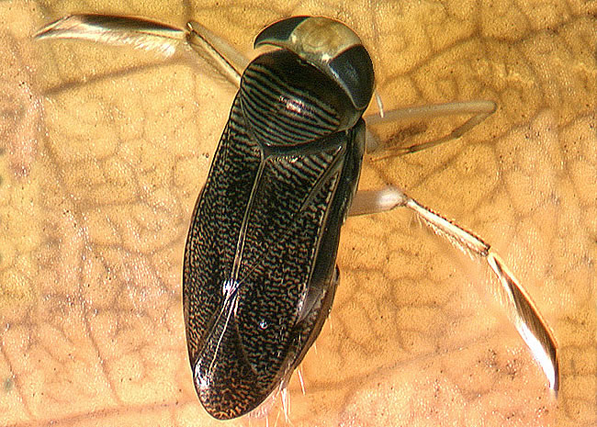
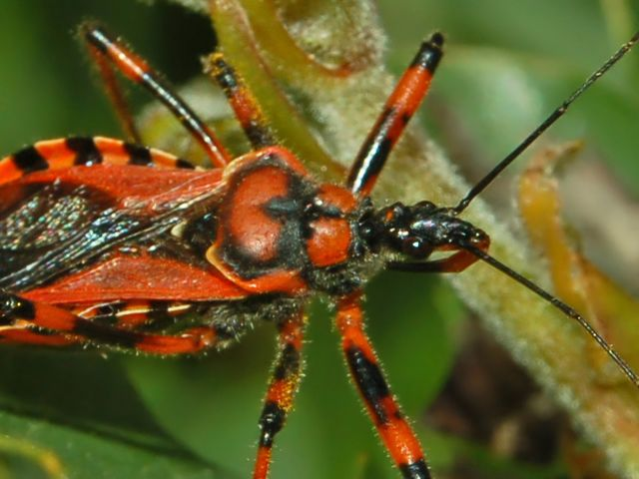
Corixidae - Klešťanky
(Heteroptera: Nepomorpha)
hrany tibií o hlavu
Reduviidae - Zákeřnice
(Heteroptera: Cimicomoprha)
- bodcem o předohruď

Slide 14
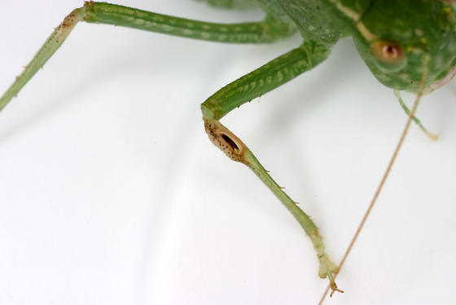
Sluchové orgány
Johnstonův orgán
Sieboldův orgán – Ensifera – výduť na předních tibiích
Caeliera – váček na 1. abdominálním segmentu
Ciccadidae – brvy na zadečku

